Slide 1
KIỂM TRA
Câu 1. Thế nào là nhiên liệu? Lấy ví dụ?
Nhiên liệu là các vật liệu khi bị đốt cháy giải phóng năng lượng dưới dạng nhiệt và ánh sáng.
Ví dụ: Than đá, dầu mỏ.

Slide 2
BÀI 42:
BẢO TOÀN NĂNG LƯỢNG VÀ SỬ DỤNG NĂNG LƯỢNG
1. BẢO TOÀN NĂNG LƯỢNG
2. NĂNG LƯỢNG HAO PHÍ TRONG SỬ DỤNG
3. TIẾT KIỆM NĂNG LƯỢNG

Slide 3
BÀI 42:
BẢO TOÀN NĂNG LƯỢNG VÀ SỬ DỤNG NĂNG LƯỢNG
1. BẢO TOÀN NĂNG LƯỢNG
a. Tìm hiểu sự truyền năng lượng giữa các vật

Slide 4

Chuyển động
Năng lượng của người
Xe hàng

Slide 5
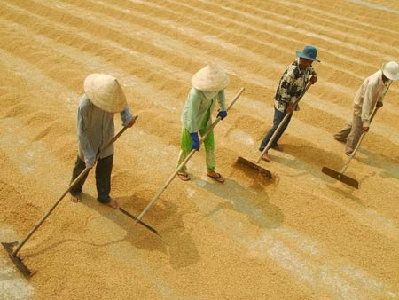
Khi phơi thóc, hạt thóc nhận năng lượng từ đâu để có thể khô được?
Hạt lúa nhận năng lượng từ mặt trời

Slide 6
BÀI 42:
BẢO TOÀN NĂNG LƯỢNG VÀ SỬ DỤNG NĂNG LƯỢNG
1. BẢO TOÀN NĂNG LƯỢNG
a. Tìm hiểu sự truyền năng lượng giữa các vật
- Năng lượng có thể truyền từ vật này sang vật khác.

Slide 7
Em hãy lấy ví dụ trong thực tế cuộc sống?
Ví dụ: hiện nay các thiết bị trao đổi nhiệt được ứng dụng rất rộng rãi trong cuộc sống của chúng ta như thiết bị sưởi ấm, tủ lạnh, điều hoà không khí,...

Slide 8

BÀI 42:
BẢO TOÀN NĂNG LƯỢNG VÀ SỬ DỤNG NĂNG LƯỢNG
1. BẢO TOÀN NĂNG LƯỢNG
a. Tìm hiểu sự truyền năng lượng giữa các vật
- Năng lượng có thể truyền từ vật này sang vật khác.
- Ví dụ: hiện nay các thiết bị trao đổi nhiệt được ứng dụng rất rộng rãi trong cuộc sống của chúng ta như thiết bị sưởi ấm, tủ lạnh, điều hoà không khí,...

Slide 9
Rót nước vào trong cốc có chứa nước đá thì trong cốc có sự truyền năng lượng như thế nào?
Nước truyền nhiệt độ ấm cao hơn đá khiến đá bị tan ra, đá truyền nhiệt độ lạnh vào nước khiến nước trở nên mát hơn

Slide 10
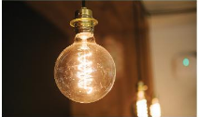
HOẠT ĐỘNG KHỞI ĐỘNG
Quang năng
Nêu năng lượng đầu ra của bóng đèn ?
Bóng đèn điện đang sáng
v
Nêu năng lượng đầu vào của bóng đèn ?
Điện năng
Chuyển hóa
Quang năng

Slide 11
Sự chuyển hóa giữa các dạng năng lượng như thế nào? Chúng ta cùng sang phần b.

Slide 12
BÀI 41:
BẢO TOÀN NĂNG LƯỢNG VÀ SỬ DỤNG NĂNG LƯỢNG
1. BẢO TOÀN NĂNG LƯỢNG
b. Tìm hiểu sự chuyển hóa giữa các dạng năng lượng

Slide 13
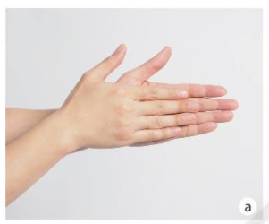
Vào lúc trời lạnh, người ta thường xoa hai bàn tay vào nhau, khi đó dạng năng lượng nào đã chuyển thành nhiệt để làm ấm bàn tay?
Dạng năng lượng động năng đã chuyển thành nhiệt năng

Slide 14
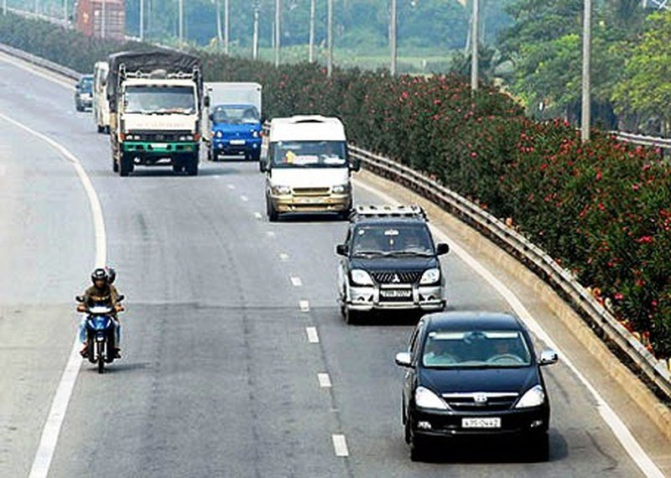
Khi ô tô động cơ nhiệt chạy, dạng năng lượng nào chuyển thành năng lượng cho ô tô hoạt động?
Dạng năng lượng nhiệt năng đã chuyển thành năng lượng cho ô tô chạy

Slide 15
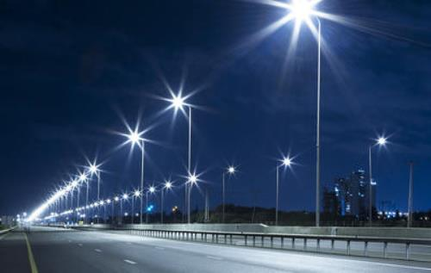
Khi đèn đường được thắp sáng, dạng năng lượng nào đã chuyển thành quang năng?
Dạng năng lượng điện năng đã chuyển thành quang năng

Slide 16
TIẾT 122, BÀI 41:
BẢO TOÀN NĂNG LƯỢNG VÀ SỬ DỤNG NĂNG LƯỢNG
1. BẢO TOÀN NĂNG LƯỢNG
b. Tìm hiểu sự chuyển hóa giữa các dạng năng lượng
- Năng lượng có thể chuyển hoá từ dạng này sang dạng khác.
Vậy năng lượng được chuyển hóa như thế nào?

Slide 17
Em hãy lấy ví dụ về sự chuyển hóa năng lượng trong cuộc sống?
Ví dụ: chế tạo các động cơ nhiệt, các động cơ điện, đèn thắp sáng, ….

Slide 18
BÀI 41:
BẢO TOÀN NĂNG LƯỢNG VÀ SỬ DỤNG NĂNG LƯỢNG
1. BẢO TOÀN NĂNG LƯỢNG
b. Tìm hiểu sự chuyển hóa giữa các dạng năng lượng
- Năng lượng có thể chuyển hoá từ dạng này sang dạng khác.
- Ví dụ: chế tạo các động cơ nhiệt, các động cơ điện, đèn thắp sáng, ….

Slide 19
Câu 1. Khi sử dụng nồi cơm điện, năng lượng điện đã chuyển hóa thành năng lượng chủ yếu nào?
A. năng lượng ánh sáng
B. cơ năng
C. năng lượng nhiệt
D. năng lượng âm
Câu 2. Phát biểu nào sau đây đúng? Khi máy sấy tóc hoạt động,
A. phần lớn điện năng tiêu thụ chuyển hóa thành nhiệt năng.
B. phần lớn điện năng tiêu thụ chuyển hóa thành cơ năng.
C. phần lớn điện năng tiêu thụ chuyển hóa thành năng lượng âm.
D. phần lớn điện năng tiêu thụ chuyển hóa thành quang năng.

Slide 20
Câu 3. Trong các dụng cụ và thiết bị điện sau đây, thiết bị nào chủ yếu biến đổi điện năng thành cơ năng:
A. Nồi cơm điện
B. Bàn là điện.
C. Tivi.
D. Máy bơm nước.
Câu 4. Dạng năng lượng nào đã chuyển hoá thành điện năng trong một chiếc đồng hồ treo tường chạy bằng pin?
A. Cơ năng.
B. Nhiệt năng.
C. Hoá năng.
D. Quang năng.

Slide 21
Khi bình nóng lạnh hoạt động, đã có sự chuyển hoá năng lượng từ dạng nào sang dạng nào?
Khi bình nóng lạnh hoạt động đã có sự chuyển hóa năng lượng từ điện năng sang nhiệt năng

Slide 22
Khi đèn đường được thắp sáng, dạng năng lượng nào đã chuyển thành quang năng?
Dạng năng lượng điện năng đã chuyển thành quang năng

Slide 23
BÀI 41:
BẢO TOÀN NĂNG LƯỢNG VÀ SỬ DỤNG NĂNG LƯỢNG
1. BẢO TOÀN NĂNG LƯỢNG
c. Tìm hiểu định luật bảo toàn năng lượng.

Slide 24
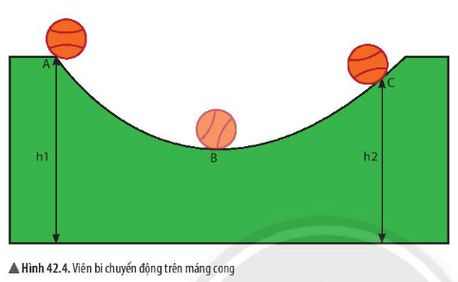
Thả viên bi từ vị trí A, viên bi lăn xuống tới vị trí B rồi lại lăn tới vị trí C.

Slide 25
Khi ở vị trí A viên bi tồn tại ở dạng năng lượng nào?
Thế năng hấp dẫn
Khi viên bi từ vị trí A chuyển động đến vị trí B thì viên bi ở dạng năng lượng nào?
Thế năng hấp dẫn và động năng

Slide 26
Khi ở vị trí B viên bi tồn tại ở dạng năng lượng nào?
Động năng ( thế năng hấp dẫn = 0
Khi viên bi từ vị trí B chuyển động đến vị trí C thì viên bi ở dạng năng lượng nào?
Động năng và thế năng hấp dẫn

Slide 27
Khi ở vị trí C viên bi tồn tại ở dạng năng lượng nào?
thế năng hấp dẫn
So sánh năng lượng của viên bi ở vị trí A và C
Thế năng hấp dẫn ở vị trí A lớn hơn ở vị trí C

Slide 28
Trong quá trình viên bi chuyển động, ngoài động năng và thế năng còn có dạng năng lượng nào xuất hiện?
Trong quá trình viên bi chuyển động, ngoài động năng và thế năng, còn có nhiệt năng xuất hiện

Slide 29
Kết quả thu được từ phép đo chính xác cho biết, phần năng lượng bị hao hụt của viên bi khi chuyển động đúng bằng phần nhiệt năng mới xuất hiện trong quá trình chuyển động đó.
Cơ năng được bảo toàn

Slide 30
BÀI 41:
BẢO TOÀN NĂNG LƯỢNG VÀ SỬ DỤNG NĂNG LƯỢNG
1. BẢO TOÀN NĂNG LƯỢNG
Phát biểu định luật bảo toàn năng lượng?
c. Tìm hiểu định luật bảo toàn năng lượng.
Định luật bảo toàn năng lượng: “Năng lượng không tự nhiên sinh ra cũng không tự nhiên mất đi, nó chỉ chuyển từ dạng này sang dạng khác hoặc truyền từ vật này sang vật khác.”

Slide 31
Câu 1. Điền vào chỗ trống “…” sau đây để được câu hoàn chỉnh: Định luật bảo toàn năng lượng: “Năng lượng không tự nhiên sinh ra cũng không tự nhiên mất đi, nó chỉ chuyển từ dạng này sang dạng khác hoặc truyền từ … này sang … khác”.
A. vật – vật
B. bộ phận – bộ phận
C. loại – loại
D. chỗ - chỗ
Câu 2. Điền vào chỗ trống “…” sau đây để được câu hoàn chỉnh: Khi năng lượng truyền từ vật này sang vật khác hoặc chuyển hóa từ dạng này sang dạng khác luôn xuất hiện năng lượng …
A. âm
B. hao phí
C. cơ năng
D. ánh sáng

Slide 32
Câu 2: Trong các trường hợp sau, trường hợp nào có sự chuyển hóa thế năng thành động năng?
A.Mũi tên được bắn đi từ cung.
B.Nước trên đập cao chảy xuống.
C.Hòn bi lăn từ đỉnh dốc xuống dưới.
D. Cả ba trường hợp trên
Câu 3: Thả một vật từ độ cao h xuống mặt đất. Hãy cho biết trong quá trình rơi, cơ năng đã chuyển hóa như thế nào?
A.Động năng chuyển hóa thành thế năng.
B.Thế năng chuyển hóa thành động năng.
C.Không có sự chuyển hóa nào.
D.Động năng và thế năng đều tăng.

Slide 33
Khi quạt điện hoạt động, điện năng cung cấp cho quạt chuyển hoá thành những dạng năng lượng nào? Theo em tổng các dạng năng lượng đó có bằng phần điện năng ban đầu cung cấp cho quạt không?
Khi quạt điện hoạt động, điện năng cung cấp cho quạt chuyển hóa thành cơ năng, nhiệt năng. Tổng các dạng năng lượng đó có bằng phần điện năng ban đầu cung cấp cho quạt

Slide 34
BÀI 41:
BẢO TOÀN NĂNG LƯỢNG VÀ SỬ DỤNG NĂNG LƯỢNG
2. NĂNG LƯỢNG HAO PHÍ TRONG SỬ DỤNG
* Tìm hiểu năng lượng hao phí
- Trong quá trình sử dụng năng lượng, thì luôn có một phần năng lượng là có ích và một phần năng lượng là hao phí.
- Phần năng lượng ban đầu chuyển thành dạng năng lượng theo đúng mục đích sử dụng gọi là năng lượng có ích.
- Phần năng lượng ban đầu chuyển thành năng lượng không đúng mục đích sử dụng gọi là năng lượng hao phí.

Slide 35
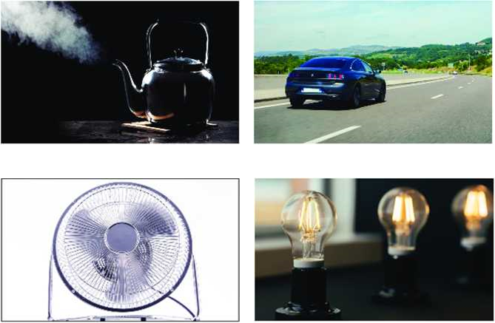
Quan sát hình 42.5, 42.6, 42.7 và cho biết trong các hoạt động, năng lượng ban đầu đã chuyển hóa thành những dạng năng lượng nào? Dạng năng lượng nào có ích, dạng năng lượng nào là hao phí?

Slide 36
Nhiệt năng →động năng và thế năng. Có ích
Động năng →thế năng, nhiệt năng. Có ích: thế năng, Hao phí: nhiệt năng
điện năng → cơ năng và nhiệt năng. Có ích: cơ năng, Hao phí: nhiệt năng

Slide 37
Năng lượng hao phí xuất hiện khi nào?

Slide 38
BÀI 41:
BẢO TOÀN NĂNG LƯỢNG VÀ SỬ DỤNG NĂNG LƯỢNG
2. NĂNG LƯỢNG HAO PHÍ TRONG SỬ DỤNG
* Tìm hiểu năng lượng hao phí
- Trong quá trình sử dụng năng lượng, thì luôn có một phần năng lượng là có ích và một phần năng lượng là hao phí.
- Phần năng lượng ban đầu chuyển thành dạng năng lượng theo đúng mục đích sử dụng gọi là năng lượng có ích.
- Phần năng lượng ban đầu chuyển thành năng lượng không đúng mục đích sử dụng gọi là năng lượng hao phí.
Khi năng lượng truyền từ vật này sang vật khác hoặc chuyển hoá từ dạng này sang dạng khác luôn xuất hiện năng lượng hao phí.

Slide 39
Câu 1: Quả bóng rơi xuống, sau khi va chạm vào mặt đất không nảy lên độ cao như cũ. Sở dĩ như vậy là vì một phần năng lượng của bóng đã biến đổi thành
A.năng lượng nhiệt.
B.năng lượng ánh sáng.
C.năng lượng hóa học.
D.năng lượng điện.

Slide 40
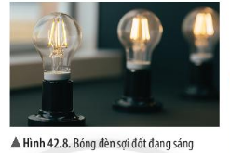
Quan sát hình 42.8 và cho biết khi bóng đèn sợi đốt đang sáng, điện năng cung cấp cho bóng đèn đã chuyển hóa thành những dạng năng lượng nào? Dạng năng lượng nào có ích, dạng năng lượng nào là hao phí?
Khi bóng đèn sợi đốt đang sáng, điện năng cung cấp cho bóng đèn đã chuyển hóa thành những năng lượng đó là nhiệt năng và quang năng. Dạng năng lượng có ích là quang năng, dạng năng lượng hao phí là nhiệt năng

Slide 41
BÀI 41:
BẢO TOÀN NĂNG LƯỢNG VÀ SỬ DỤNG NĂNG LƯỢNG
3. TIẾT KIỆM NĂNG LƯỢNG
a. Tìm hiểu về các hoạt động sử dụng năng lượng và các biện pháp tiết kiệm năng lượng.

Slide 42
Những hoạt động nào ở bảng 51.1 là sử dụng năng lượng hiệu quả và không hiệu quả? Vì sao?
Hoạt động | Không hiệu quả | Hiệu quả
Tắt các thiết bị điện khi không sử dụng. |  | x
Để các thực phẩm có nhiệt độ cao (còn nóng) vào tủ lạnh. | x
Ngắt tủ lạnh ra khỏi nguồn điện khi nhiệt độ ổn định. | x
Để điều hoà ở mức trên 20 °C. |  | x
Bật lò vi sóng trong phòng có máy lạnh. | x
Sử dụng bóng đèn dây tóc thay vì bóng đèn LED. |  | x
Chi dùng máy giặt khi có đủ lượng quán áo để giặt. |  | x
Khi không sử dụng các thiết bị như máy tính, tivi,... nên để ở chế độ chờ. | x
Sử dụng nước sinh hoạt với một lượng vừa đủ nhu cầu. |  | x
Sử dụng điện mặt trời trong trường học. |  | x

Slide 43
BÀI 41:
BẢO TOÀN NĂNG LƯỢNG VÀ SỬ DỤNG NĂNG LƯỢNG
3. TIẾT KIỆM NĂNG LƯỢNG
-Tiết kiệm năng lượng là một yêu cầu cấp thiết đối với tất cả mọi lĩnh vực, mọi cá nhân nhằm đảm bảo an ninh năng lượng.
Thế nào là tiết kiệm năng lượng?

Slide 44
Em hãy nêu một số lợi ích của việc thực hiện tiết kiệm năng lượng
Tiết kiệm năng lượng giúp giảm nhu cầu sử dụng đối với các nguồn nhiên liệu hóa thạch như than đá, dầu mỏ và khí thiên nhiên, bảo vệ môi trường, sử dụng hiệu quả nguồn năng lượng, bảo vệ nguồn năng lượng cho thế hệ tương lai

Slide 45
Hãy nêu các biện pháp tiết kiệm năng lượng trong cuộc sống hằng ngày
Các biện pháp tiết kiệm năng lượng trong cuộc sống hằng ngày
  Tăng nhiệt độ của tủ lạnh
  Giảm nhiệt độ của bình đun nước nóng
  Nên chọn những sản phẩm tiết kiệm năng lượng thay thế đồ gia dụng cũ
  Không lạm dụng máy sưởi và máy điều hòa
  Sử dụng bóng đèn tiết kiệm điện
  Nên đi bộ, đi xe đạp, sử dụng các phương tiện công cộng
  Giảm lượng chất thải sinh hoạt
  Trồng nhiều cây cối

Slide 46
Đề xuất một số biện pháp tiết kiệm năng lượng cho trường học
Một số biện pháp tiết kiệm điện khi ở nhà:
  Tắt các thiết bị điện khi không sử dụng
  Tăng nhiệt độ tủ lạnh
  Giảm nhiệt độ của bình đun nước nóng
  Không lạm dụng máy sưởi và máy điều hòa
  Sử dụng bóng đèn tiết kiệm điện

